Slide 1
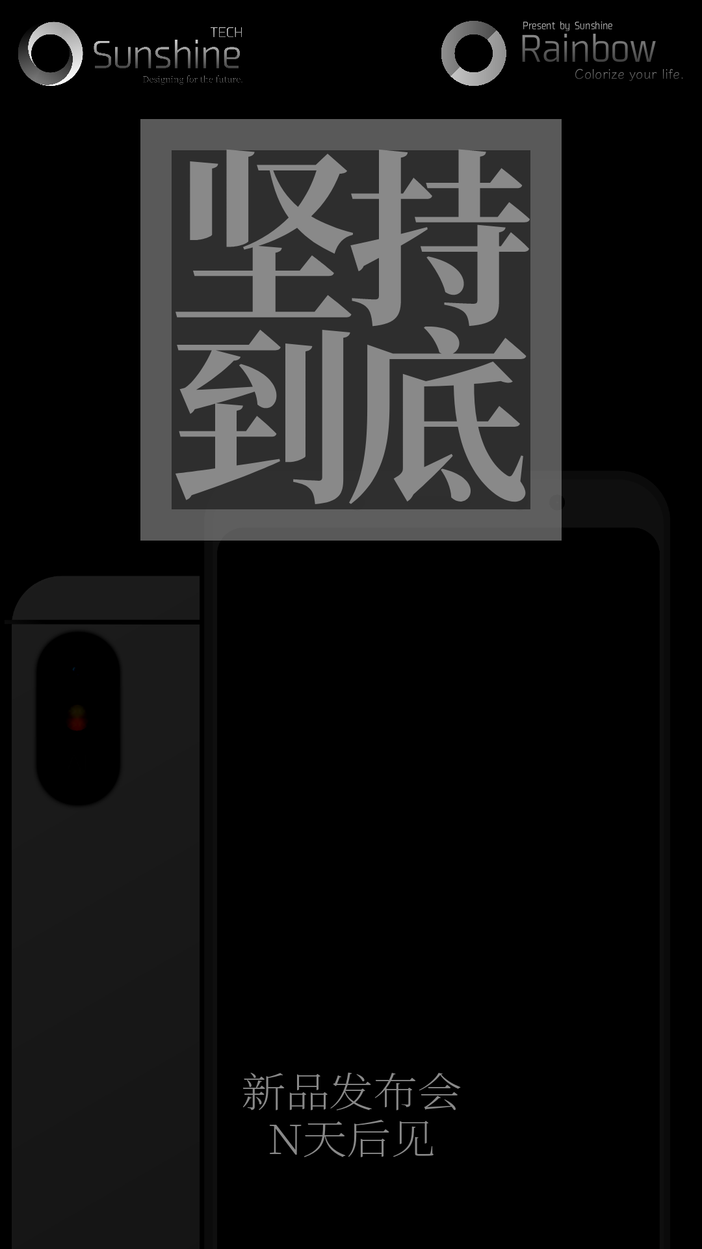
Rainbow C2新品发布会

Slide 2
4月25日 Rainbow C2e/C2r发布

Slide 3



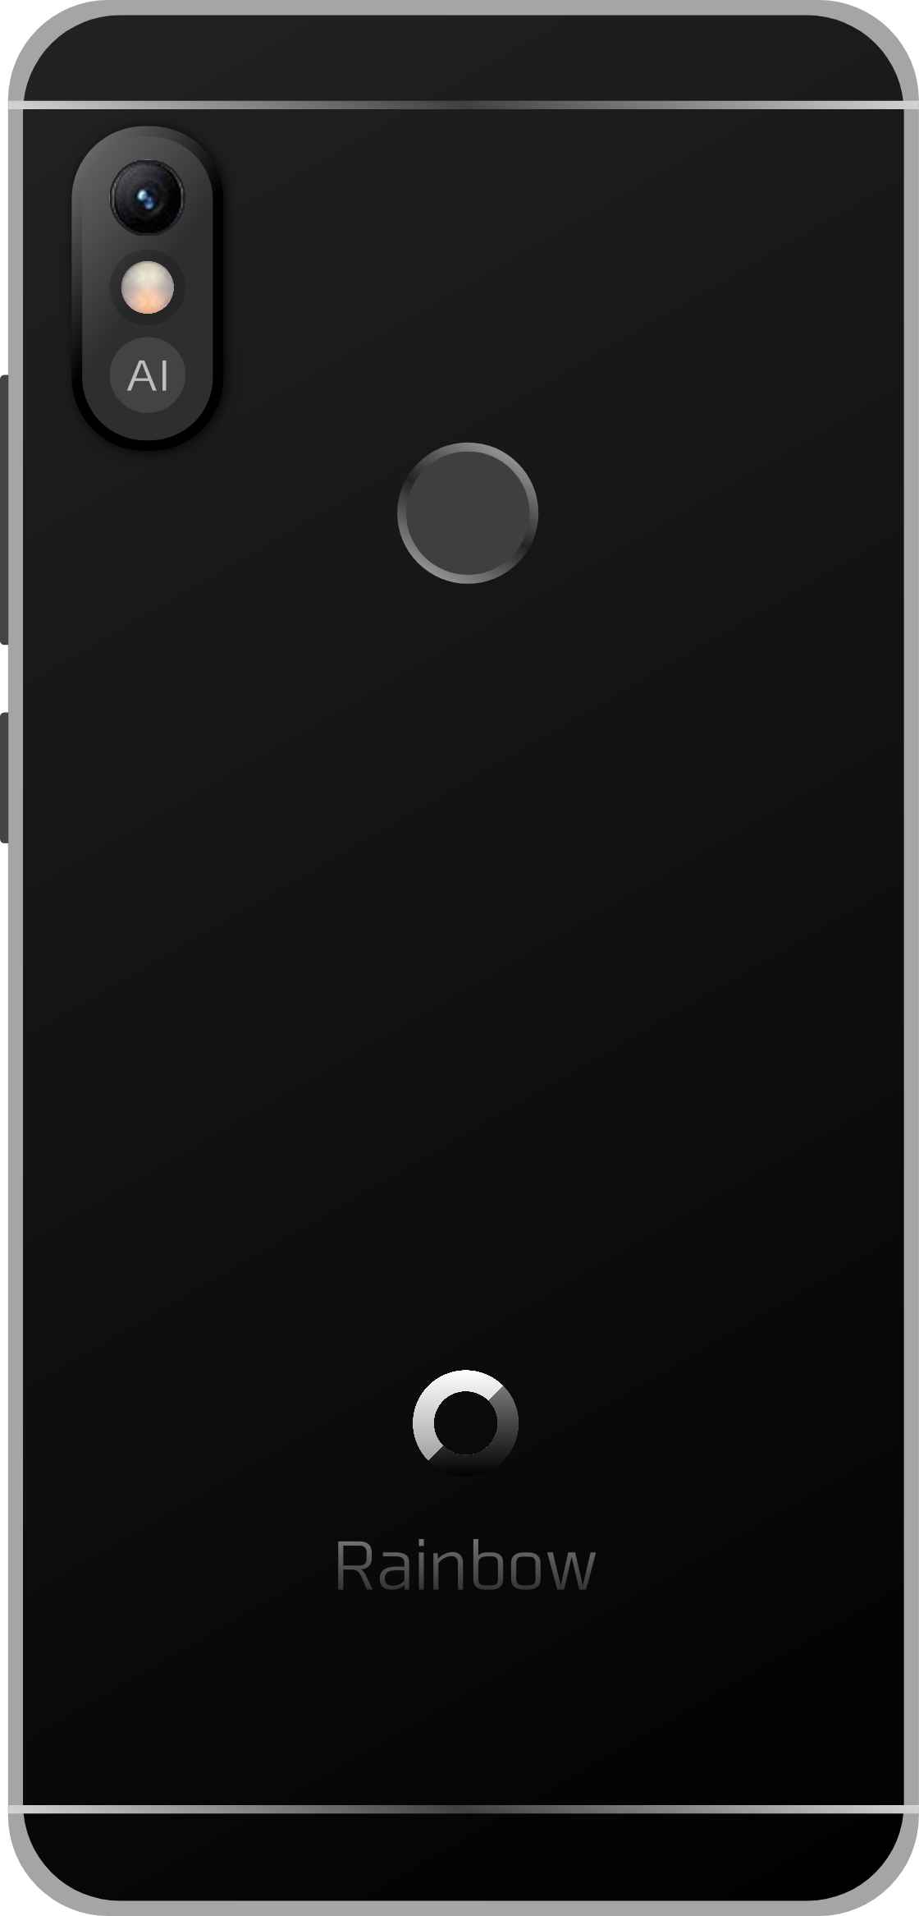



Rainbow C2e
将五星高品质坚持到底
在一款入门级手机中
您可以看到
5G
指纹识别
1080p屏幕
……
Rainbow C2e，十足诚信之作
推动5G前沿技术全面普及
3+32G
4+64G
6+64G
6+128G
¥499
¥599
¥699
¥799

Slide 4
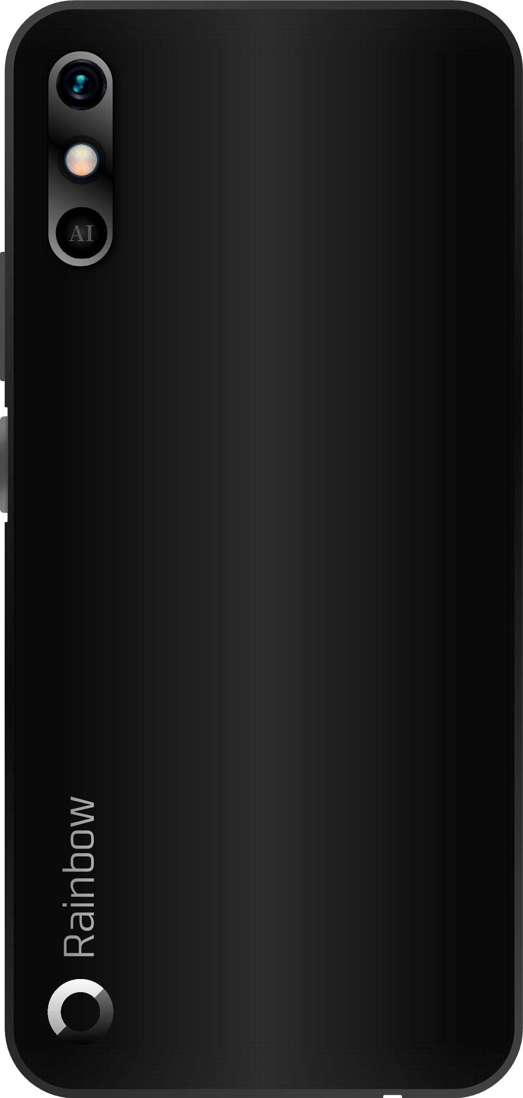

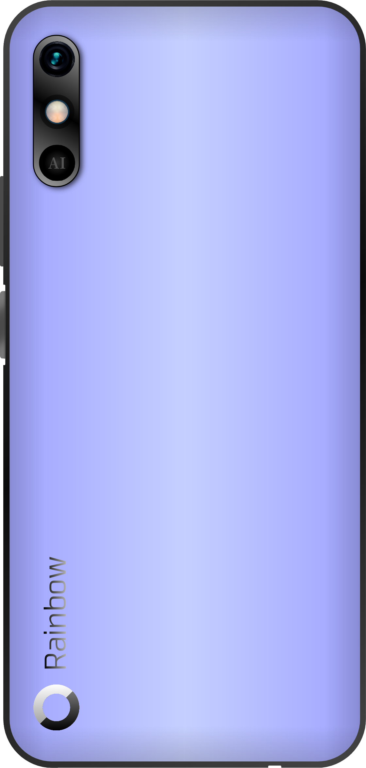


Rainbow C2r
将五星高品质坚持到底
1080p屏幕，90Hz刷新率
升降全面屏，拒绝“前窗摆孔”
5000mAh大电池¹，拒绝续航焦虑
田鸡720处理器，性能领先42.8%²
……
Rainbow C2r，百元机皇
推动5G前沿技术全面普及
4+64G
6+64G
6+128G
8+128G
¥799
¥899
¥999
¥1199
1.5000mAh(typ)
2.数据来自Geekbench4,Sunshine Tech拥有对本数字的解释权

Slide 5
C2宇宙？
众所周知，Sunshine Tech有三个卖手机的品牌，一个Sunshine，一个Rainbow，一个C2

Slide 6


Rainbow C2宇宙
将越级体验坚持到底
Rainbow C2e
Rainbow C2r
今天，我们继续发布：
Rainbow C2
Rainbow C2s
Rainbow C2x
Rainbow C2 Pro

Slide 7
外观
将新潮时尚坚持到底

Slide 8
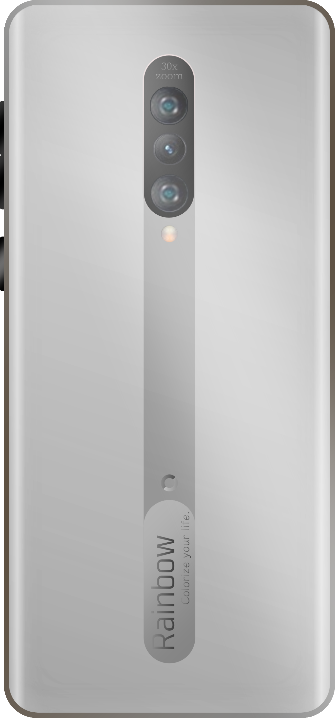
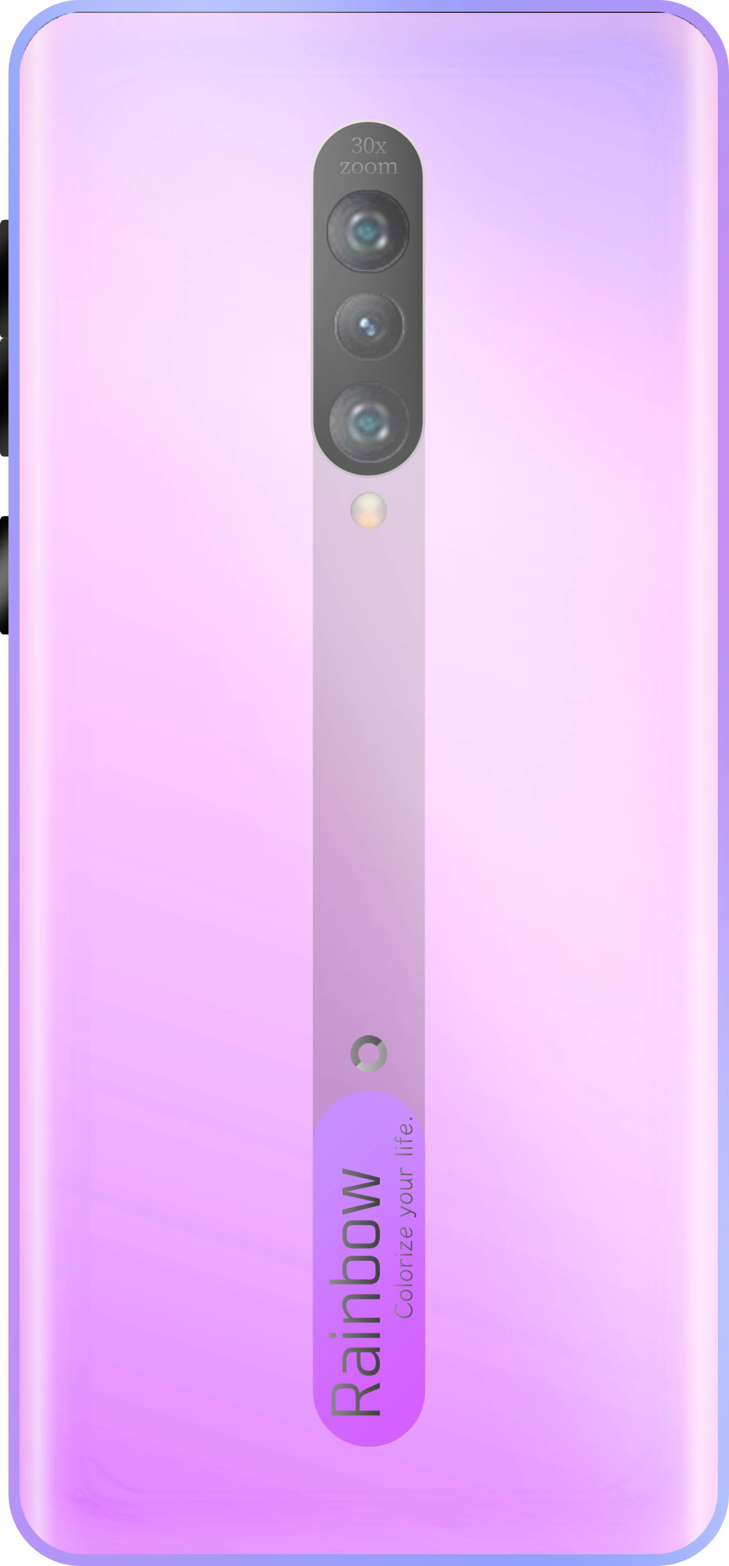

金属灰
晶莹剔透的玻璃背板，双AG磨砂工艺，造就温润细腻的亲肤质感
个性十足的撞色设计，居中对称的设计，极致的视觉冲击力
星海紫
夏岸蓝

Slide 9
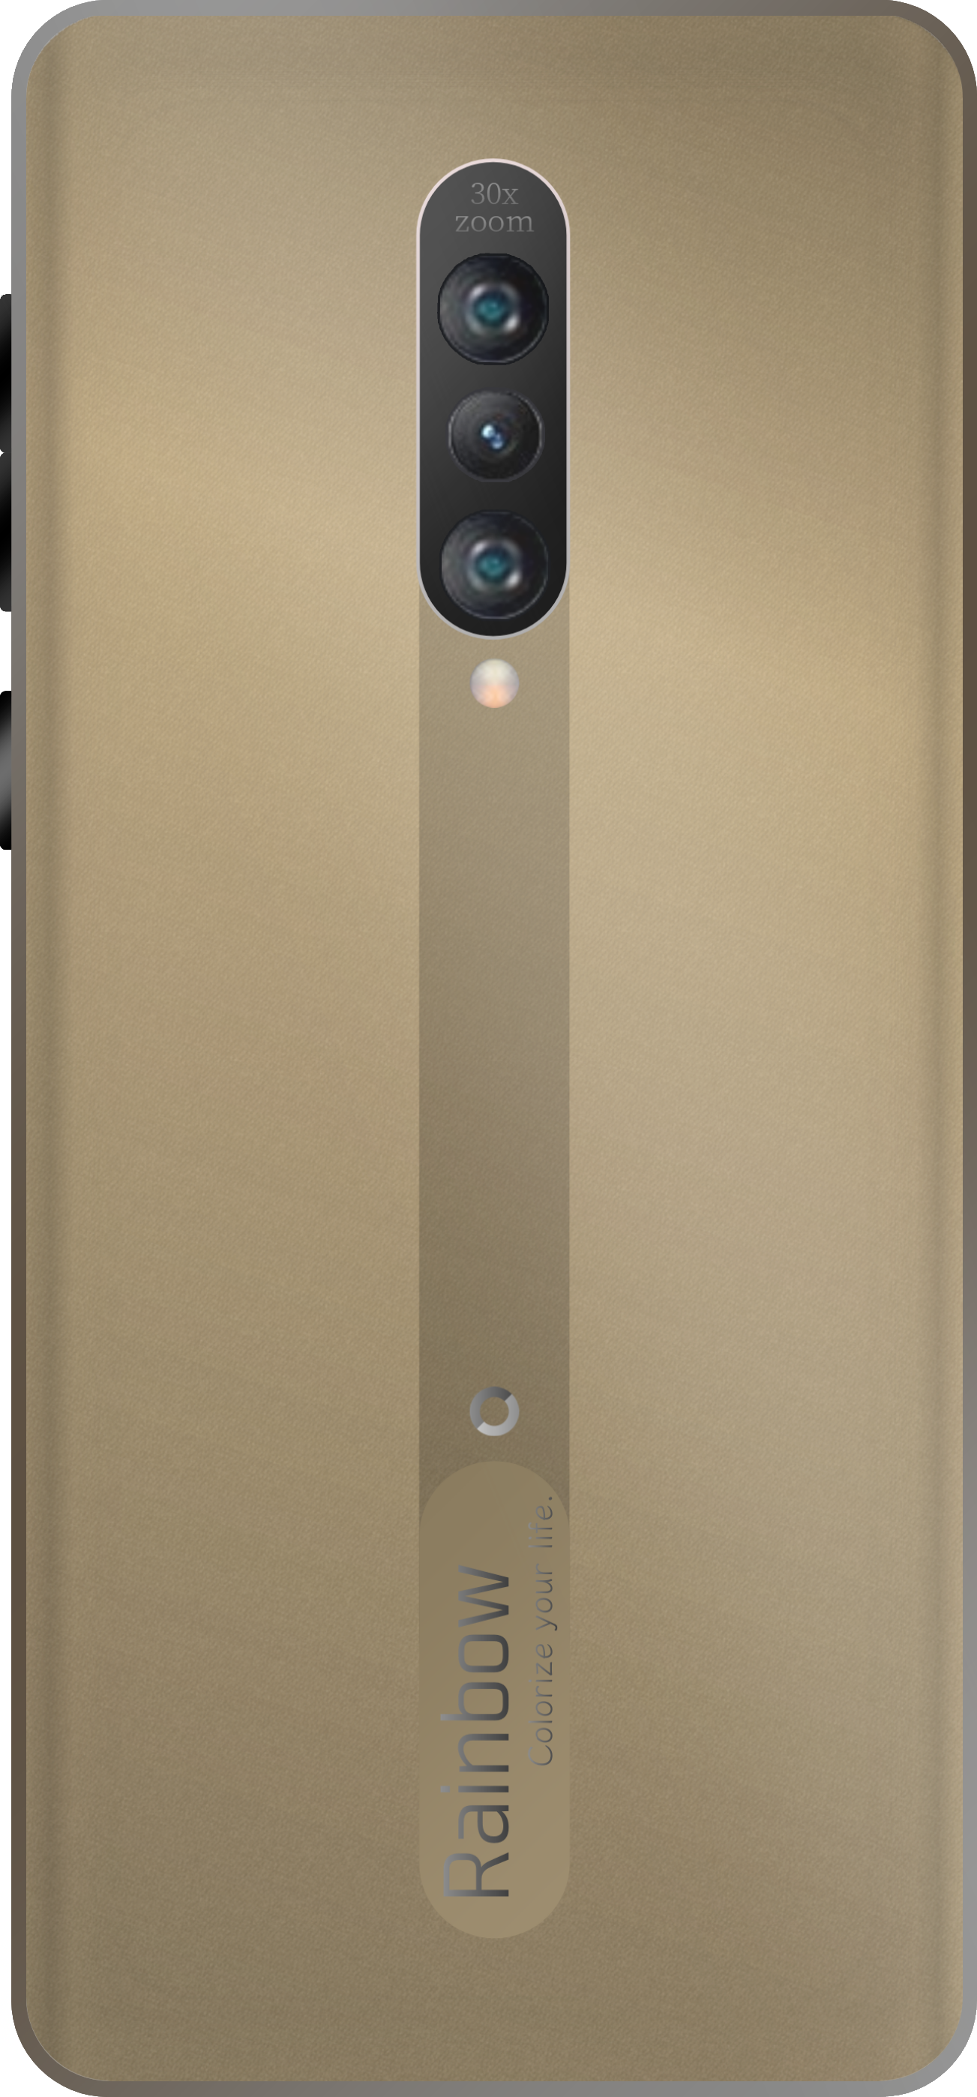
梦幻卡其
采用当前最流行的素皮材质
特别的配色，给特别的你

Slide 10
视听
将沉浸体验坚持到底

Slide 11
1080p，ppi>300是我们的底线
但我们并不满足于此

Slide 12


1233p定制屏幕
1233p定制LCD屏幕
6.5英寸2740x1233屏幕，ppi462
比肩2K屏幕的清晰度
亮度750nit
屏幕刷新率144Hz¹
自适应刷新率1~144Hz¹
屏幕采样率288Hz²
侧边指纹识别
HDR10认证
ppi462
1.需探索模式及以上解锁，否则最高120Hz
2.需探索模式及以上解锁，否则最高240Hz

Slide 13

双扬声器+X轴线性马达
将沉浸体验坚持到底
全系标配的
对称1217超线性双扬声器
X轴线性马达
软硬件同步优化
超100款主流游戏支持
同时开放STAR振动api
SHAKENGINE

Slide 14
b10恒久远，一颗永流传?
全系标配OV08b10 5倍光学变焦 30倍混合变焦

Slide 15
6400万像素 超感光影像
将越级体验坚持到底
双800万前摄
支持前置补光
支持支付级人脸识别
6400万像素主摄 OV64b
2000万像素超广角 IXM350
117°超广角 2cm微距
800万像素潜望长焦 OV08b10
OIS+EIS双重防抖
最高30倍变焦
定制闪光灯

Slide 16
性能
将畅快体验坚持到底

Slide 17

芯生强大 无畏前行
全系支持四网并发/信号中继/混合mesh
将越级性能坚持到底
Rainbow C2r 天极720
太极电7nm制程/2x2.0GHz A76+6x2.0GHz A55/Mali G57 MC3
Rainbow C2 天极820
太极电7nm制程/4x2.6GHz A76+4x2.0GHz A55/Mali G57 MC5 900MHz
Rainbow C2s 天极1100
太极电6nm制程/4x2.6GHz A78+4x2.0GHz A55/Mali G57 MC9 840MHz
Rainbow C2x 天极1200s
太极电6nm制程1x2.84GHz A78+3x2.6GHz A78+4x2.0GHz A55/Mali G57 MC5 932MHz
Rainbow C2 Pro 天极2000T
太极电5nm制程1x2.8GHz X1+3x2.6GHz A79+4x1.8GHz A55改/Mali G79 MC24 900MHz
5G
天极
1.配图来自微博@联发科技官方微博

Slide 18


厚积薄发 掌控全场
将持久动力坚持到底
5000mAh^{(typ)}超大电池
45w PD通用协议充电¹
10w 反向有线充电
续航焦虑？不存在的！
1.Rainbow C2采用18wPD充电。

Slide 19
Rainbow C2系列
将高品质坚持到底
双AG玻璃+拼色设计夏岸蓝/星海紫/金属灰
素皮工艺 梦幻卡其
将时尚潮流坚持到底
比肩2K的屏幕清晰度
1~144Hz屏幕刷新率¹
288Hz屏幕采样率²
将优雅视觉坚持到底
对称1217双扬声器
Shakengine振动系统
永不负优化的体验
将沉浸视听坚持到底
7~5纳米优秀制程
越级的性能释放
芯生强大，天极随行
将越级性能坚持到底
5000mAh³超大电池
45w极速PD快充
拒绝续航焦虑
将持久动力坚持到底
ip53生活防泼溅⁴
全系18个月超长质保⁵
出厂贴膜 附带保护壳
将贴心服务坚持到底
1.需探索模式及以上解锁，否则最高120Hz
2.需探索模式及以上解锁，否则最高240Hz
3.5000mAh(typ)
4.人为造成的进水损坏，恕不予保修
5.包括Rainbow C2e/C2r/C2/C2s/C2x/C2 Pro

Slide 20


Rainbow C2
s
x
Pro
将厚道传统坚持到底
1233p高刷LCD
5000mAh电池¹ 45w快充
对称1217双扬声器
天极820 太极电7nm制程
天极1100 太极电6nm制程
天极1200s 太极电6nm制程
天极2000T 太极电5nm制程
¥
¥
6+64G
8+256G
¥
8+128G
6+128G
8+128G
8+256G
8+128G
8+256G
¥2499
¥2699
¥999
¥1199
¥1499
¥1799
¥1799
¥1999
12+256G
8+128G
8+256G
12+256G
¥2999
¥1399
¥1699
¥2399
1.5000mAh(typ)

Slide 21

Rainbow Zest 1 Pro
将超能视觉坚持到底
金属后盖+金属边框
3840x2400定制8英寸/11英寸LCD
120Hz刷新率，1~120Hz智能切换¹
对称1217四扬声器+双X轴线性马达
7000mAh²/8000mAh³电池 45w快充
ip53生活防泼溅⁴
全系24个月质保⁵
1.可关闭智能切换；后期可能通过OTA开放144Hz，需探索模式及以上开启
2.Rainbow Zest 1 Pro 8英寸版本搭配7000mAh(typ)电池
3.Rainbow Zest 1 Pro 11英寸版本搭配8000mAh(typ)电池
4.人为造成的进水损坏，恕不予保修
5.包括Rainbow Zest 1c/1/1s/1 Pro

Slide 22

不一样的选择
将强大素质坚持到底
天龙8cx gen3处理器
单核性能为888的87.29%
多核性能为888的132.92%¹
搭配自研多核融合调度算法
给您一个不一样的选择
8cx
GEN3
天龙
5G
1.数据来自Geekbench5
2.配图来自微博@联发科技官方微博

Slide 23




Rainbow Zest 1 Pro
将超能视觉坚持到底
6+128G
8+256G
¥2499
¥2799
8
英寸
12+256G
12+512G
¥3299
¥3699
6+128G
8+256G
¥2799
¥3199
11
英寸
12+256G
12+512G
¥3499
¥3999

Slide 24
感谢大家的支持
我们下次再见

